Slide 1
遗传算法原理与应用
一、遗传算法原理
二、遗传算法的应用

Slide 2
1、遗传算法起源
遗传算法是由美国的J. Holland教授于1975年在他的专著《自然界和人工系统的适应性》中首先提出的，它是一类借鉴生物界自然选择和自然遗传机制的随机化搜索算法 。

Slide 3
遗传算法的搜索机制
遗传算法模拟自然选择和自然遗传过程中发生的繁殖、交叉和基因突变现象，在每次迭代中都保留一组候选解，并按某种指标从解群中选取较优的个体，利用遗传算子(选择、交叉和变异)对这些个体进行组合，产生新一代的候选解群，重复此过程，直到满足某种收敛指标为止。

Slide 4
2、基本遗传算法
基本遗传算法（Simple Genetic Algorithms，简称SGA，又称简单遗传算法或标准遗传算法），是由Goldberg总结出的一种最基本的遗传算法，其遗传进化操作过程简单，容易理解，是其它一些遗传算法的雏形和基础。

Slide 5
基本遗传算法的组成
（1）编码（产生初始种群）
（2）适应度函数
（3）遗传算子（选择、交叉、变异）
（4）运行参数

Slide 6
编码
GA是通过某种编码机制把对象抽象为由特定符号按一定顺序排成的串。正如研究生物遗传是从染色体着手，而染色体则是由基因排成的串。SGA使用二进制串进行编码。

Slide 7
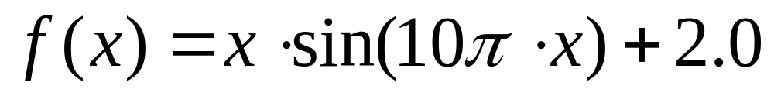
函数优化示例
求下列一元函数的最大值：
x∈[-1,2] ，求解结果精确到6位小数。

Slide 8
SGA对于本例的编码
由于区间长度为3，求解结果精确到6位小数，因此可将自变量定义区间划分为3×10⁶等份。又因为2²¹ < 3×10⁶ < 2²² ，所以本例的二进制编码长度至少需要22位，本例的编码过程实质上是将区间[-1，2]内对应的实数值转化为一个二进制串（b21b20…b0）。

Slide 9
几个术语
个体（染色体）
基因型：1000101110110101000111
基因
解码
编码
表现型：0.637197

Slide 10
初始种群
SGA采用随机方法生成若干个个体的集合，该集合称为初始种群。初始种群中个体的数量称为种群规模。

Slide 11
适应度函数
遗传算法对一个个体（解）的好坏用适应度函数值来评价，适应度函数值越大，解的质量越好。适应度函数是遗传算法进化过程的驱动力，也是进行自然选择的唯一标准，它的设计应结合求解问题本身的要求而定。

Slide 12
选择算子
遗传算法使用选择运算来实现对群体中的个体进行优胜劣汰操作：适应度高的个体被遗传到下一代群体中的概率大；适应度低的个体，被遗传到下一代群体中的概率小。选择操作的任务就是按某种方法从父代群体中选取一些个体，遗传到下一代群体。SGA中选择算子采用轮盘赌选择方法。

Slide 13
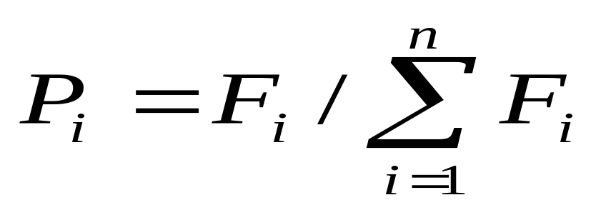
轮盘赌选择方法
轮盘赌选择又称比例选择算子，它的基本思想是：各个个体被选中的概率与其适应度函数值大小成正比。设群体大小为n ，个体i 的适应度为 F_{i}，则个体i 被选中遗传到下一代群体的概率为：

Slide 14
轮盘赌选择方法的实现步骤
（1） 计算群体中所有个体的适应度函数值（需要解码）；
（2） 利用比例选择算子的公式，计算每个个体被选中遗传到下一代群体的概率；
（3） 采用模拟赌盘操作（即生成0到1之间的随机数与每个个体遗传到下一代群体的概率进行匹配）来确定各个个体是否遗传到下一代群体中。

Slide 15
交叉算子
所谓交叉运算，是指对两个相互配对的染色体依据交叉概率 P_{c} 按某种方式相互交换其部分基因，从而形成两个新的个体。交叉运算是遗传算法区别于其他进化算法的重要特征，它在遗传算法中起关键作用，是产生新个体的主要方法。 SGA中交叉算子采用单点交叉算子。

Slide 16
单点交叉运算
交叉点
交叉前：
00000|01110000000010000
11100|00000111111000101
交叉后：
00000|00000111111000101
11100|01110000000010000

Slide 17
变异算子
所谓变异运算，是指依据变异概率 P_{m} 将个体编码串中的某些基因值用其它基因值来替换，从而形成一个新的个体。遗传算法中的变异运算是产生新个体的辅助方法，它决定了遗传算法的局部搜索能力，同时保持种群的多样性。交叉运算和变异运算的相互配合，共同完成对搜索空间的全局搜索和局部搜索。 SGA中变异算子采用基本位变异算子。

Slide 18
基本位变异算子
基本位变异算子是指对个体编码串随机指定的某一位或某几位基因作变异运算。对于基本遗传算法中用二进制编码符号串所表示的个体，若需要进行变异操作的某一基因座上的原有基因值为0，则变异操作将其变为1；反之，若原有基因值为1，则变异操作将其变为0 。

Slide 19
基本位变异算子的执行过程
变异点
变异前：
000001110000000010000
变异后：
000001110001000010000

Slide 20
运行参数
（1）M ： 种群规模
（2）T ： 遗传运算的终止进化代数
（3）P_{c} ： 交叉概率
（4）P_{m} ： 变异概率

Slide 21
SGA的框图
产生初始群体
是
输出结果并结束
是否满足停止准则
否
计算个体适应度值
执行M/2次
比例选择运算
单点交叉运算
基本位变异运算
产生新一代群体

Slide 22
3、遗传算法的特点
（1）群体搜索，易于并行化处理；
（2）不是盲目穷举，而是启发式搜索；
（3）适应度函数不受连续、可微等条件的约束，适用范围很广。

Slide 23
%定义遗传算法参数
NIND=40; %个体数目(Number of individuals)
MAXGEN=25; %最大遗传代数(Maximum number of generations)
PRECI=22; %变量的二进制位数(Precision of variables)
GGAP=0.9; %代沟(Generation gap)
trace=zeros(2, MAXGEN); %寻优结果的初始值
FieldD=[20;-1;2;1;0;1;1]; %区域描述器(Build field descriptor)
Chrom=crtbp(NIND, PRECI); %初始种群
gen=0; %代计数器
variable=bs2rv(Chrom, FieldD); %计算初始种群的十进制转换
ObjV=variable.*sin(10*pi*variable)+2.0; %计算目标函数值

Slide 24
while gen<MAXGEN
FitnV=ranking(-ObjV); %分配适应度值(Assign fitness values)
SelCh=select('sus', Chrom, FitnV, GGAP); %选择
SelCh=recombin(‘xovsp’, SelCh, 0.7); %交叉
SelCh=mut(SelCh); %变异
variable=bs2rv(SelCh, FieldD); %子代个体的十进制转换
ObjVSel=variable.*sin(10*pi*variable)+2.0; %计算子代的目标函数值
[Chrom ObjV]=reins(Chrom, SelCh, 1, 1, ObjV, ObjVSel); %重插入子代的新种群
variable=bs2rv(Chrom, FieldD);
gen=gen+1; %代计数器增加
%输出最优解及其序号，并在目标函数图像中标出，Y为最优解,I为种群的序号

Slide 25
[Y, I]=max(ObjV);hold on;
plot(variable(I), Y, ‘bo’);
trace(1, gen)=max(ObjV); %遗传算法性能跟踪
trace(2, gen)=sum(ObjV)/length(ObjV);
end
variable=bs2rv(Chrom, FieldD); %最优个体的十进制转换
hold on, grid;
plot(variable,ObjV,'b*');
figure(2);
plot(trace(1,:));
hold on;
plot(trace(2,:),'-.');grid
legend('解的变化','种群均值的变化')

Slide 26
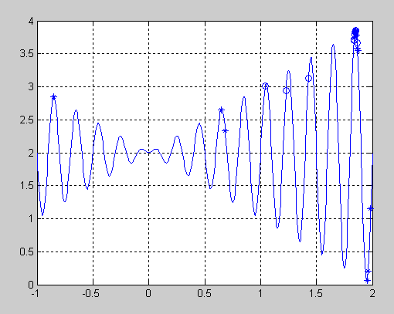

Slide 27
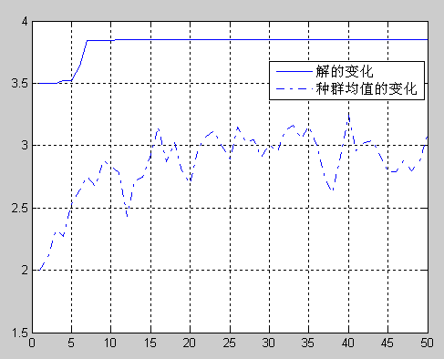
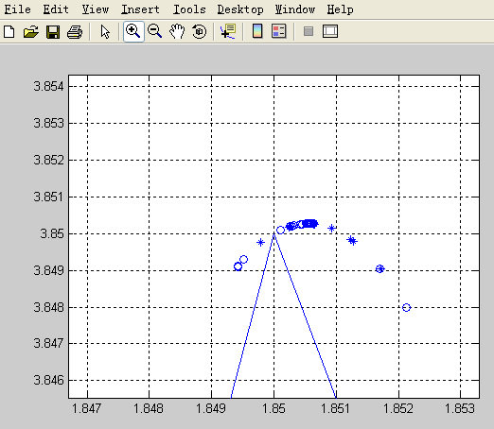

Slide 28
二、遗传算法原理
1、遗传算法的数学基础
2、遗传算法的收敛性分析
3、遗传算法的改进

Slide 29
1、遗传算法的数学基础
（1）模式定理
（2）积木块假设

Slide 30
模式
模式是指种群个体基因串中的相似样板，它用来描述基因串中某些特征位相同的结构。在二进制编码中，模式是基于三个字符集(0,1,*)的字符串，符号*代表任意字符，即 0 或者 1。
模式示例：10**1

Slide 31
两个定义
  定义1：模式 H 中确定位置的个数称为模式 H 的阶，记作O(H)。例如O(10**1)=3 。
  定义2：模式 H 中第一个确定位置和最后一个确定位置之间的距离称为模式 H 的定义距，记作δ(H)。例如δ(10**1)=4 。

Slide 32
模式的阶和定义距的含义
模式阶用来反映不同模式间确定性的差异，模式阶数越高，模式的确定性就越高，所匹配的样本数就越少。在遗传操作中，即使阶数相同的模式，也会有不同的性质，而模式的定义距就反映了这种性质的差异。

Slide 33
模式定理
模式定理：具有低阶、短定义距以及平均适应度高于种群平均适应度的模式在子代中呈指数增长。
模式定理保证了较优的模式（遗传算法的较优解）的数目呈指数增长，为解释遗传算法机理提供了数学基础。

Slide 34
从模式定理可看出，有高平均适应度、短定义距、低阶的模式，在连续的后代里获得至少以指数增长的串数目，这主要是因为选择使最好的模式有更多的复制，交叉算子不容易破坏高频率出现的、短定义长的模式，而一般突变概率又相当小，因而它对这些重要的模式几乎没有影响。

Slide 35
积木块假设
积木块假设：遗传算法通过短定义距、低阶以及高平均适应度的模式（积木块），在遗传操作下相互结合，最终接近全局最优解。
模式定理保证了较优模式的样本数呈指数增长，从而使遗传算法找到全局最优解的可能性存在；而积木块假设则指出了在遗传算子的作用下，能生成全局最优解。

Slide 36
2、遗传算法的收敛性分析
遗传算法要实现全局收敛，首先要求任意初始种群经有限步都能到达全局最优解，其次算法必须由保优操作来防止最优解的遗失。与算法收敛性有关的因素主要包括种群规模、选择操作、交叉概率和变异概率。

Slide 37
种群规模对收敛性的影响
通常，种群太小则不能提供足够的采样点，以致算法性能很差；种群太大，尽管可以增加优化信息，阻止早熟收敛的发生，但无疑会增加计算量，造成收敛时间太长，表现为收敛速度缓慢。

Slide 38
选择操作对收敛性的影响
选择操作使高适应度个体能够以更大的概率生存，从而提高了遗传算法的全局收敛性。如果在算法中采用最优保存策略，即将父代群体中最佳个体保留下来，不参加交叉和变异操作，使之直接进入下一代，最终可使遗传算法以概率1收敛于全局最优解。

Slide 39
交叉概率对收敛性的影响
交叉操作用于个体对，产生新的个体，实质上是在解空间中进行有效搜索。交叉概率太大时，种群中个体更新很快，会造成高适应度值的个体很快被破坏掉；概率太小时，交叉操作很少进行，从而会使搜索停滞不前，造成算法的不收敛。

Slide 40
变异概率对收敛性的影响
变异操作是对种群模式的扰动，有利于增加种群的多样性 。但是，变异概率太小则很难产生新模式，变异概率太大则会使遗传算法成为随机搜索算法。

Slide 41
遗传算法的本质
遗传算法本质上是对染色体模式所进行的一系列运算，即通过选择算子将当前种群中的优良模式遗传到下一代种群中，利用交叉算子进行模式重组，利用变异算子进行模式突变。通过这些遗传操作，模式逐步向较好的方向进化，最终得到问题的最优解。

Slide 42
3、遗传算法的改进
遗传欺骗问题：在遗传算法进化过程中，有时会产生一些超常的个体，这些个体因竞争力太突出而控制了选择运算过程，从而影响算法的全局优化性能，导致算法获得某个局部最优解。

Slide 43
遗传算法的改进途径
（1）对编码方式的改进
（2）对遗传算子 的改进
（3）对控制参数的改进
（4）对执行策略的改进

Slide 44
对编码方式的改进
二进制编码优点在于编码、解码操作简单，交叉、变异等操作便于实现，缺点在于精度要求较高时，个体编码串较长，使算法的搜索空间急剧扩大，遗传算法的性能降低。格雷编码克服了二进制编码的不连续问题 ，浮点数编码改善了遗传算法的计算复杂性 。

Slide 45
对遗传算子 的改进
（1） 对群体中的所有个体按其适应度大小进行降序排序；
（2） 根据具体求解问题，设计一个概率分配表，将各个概率值按上述排列次序分配给各个个体；
（3） 以各个个体所分配到的概率值作为其遗传到下一代的概率，基于这些概率用赌盘选择法来产生下一代群体。
排序选择
均匀交叉
逆序变异

Slide 46
对遗传算子 的改进
（1） 随机产生一个与个体编码长度相同的二进制屏蔽字P = W₁W₂…W_{n} ；
（2） 按下列规则从A、B两个父代个体中产生两个新个体X、Y：若W_{i} = 0，则X的第i个基因继承A的对应基因，Y的第i个基因继承B的对应基因；若W_{i} = 1，则A、B的第i个基因相互交换，从而生成X、Y的第i个基因。
排序选择
均匀交叉
逆序变异

Slide 47
对遗传算子 的改进
排序选择
均匀交叉
逆序变异
逆序变异改变了个体编码串的部分基因排列顺序，其目的主要是为了能够使遗传算法更有利于生成较好的模式。因为有时对形成一种较好的模式有积极意义的基因在个体编码串中隔离得较远，而使用倒位算子就有可能使它们逐渐接近，从而可能形成更好的个体。
变异前：
3 4 8 | 7 9 6 5 | 2 1
变异前：
3 4 8 | 5 6 9 7 | 2 1

Slide 48
对控制参数的改进
Schaffer建议的最优参数范围是：
M = 20-100，
T = 100-500，
P_{c} = 0.4-0.9，
P_{m} = 0.001-0.01。

Slide 49
对控制参数的改进
Srinvivas等人提出自适应遗传算法，即P_{C}和P_{m}能够随适应度自动改变，当种群的各个个体适应度趋于一致或趋于局部最优时，使二者增加，而当种群适应度比较分散时，使二者减小，同时对适应值高于群体平均适应值的个体，采用较低的P_{C}和P_{m}，使性能优良的个体进入下一代，而低于平均适应值的个体，采用较高的P_{C}和P_{m}，使性能较差的个体被淘汰 。

Slide 50
对执行策略的改进
混合遗传算法
免疫遗传算法
小生境遗传算法
单亲遗传算法
并行遗传算法

Slide 51
模拟退火算法
在金属加工工艺中，退火是指金属材料加热到某一高温状态，然后让其慢慢冷却下来这样一个金属热处理的过程。从统计热力学的观点来说，随着温度的降低，物质的能量将逐渐趋近于一个较低的状态，并最终达到某种平衡。

Slide 52
模拟退火算法就是基于金属退火的机理而建立起来的一种全局最优化方法，它能够以随机搜索技术从概率意义上找到目标函数的全局最小点。退火算法的构成要素：
1.搜索空间
搜索空间也称状态空间，它由可行解的集合所组成，其中一个状态x就代表一个可行解。
2.能量函数E(x)
能量函数也就是需要进行优化计算的目标函数，其最小点为所求的最优解。
3.状态转移规则P
状态转移规则是指从一个状态（一个可行解）向另一个状态（另一个可行解）的转移概率，它与当前的温度参数有关。

Slide 53
4.冷却进度表
冷却进度表是指从某一高温状态T0向低温状态冷却时的降温管理表。
假设时刻t的温度用T(t)来表示，则经典模拟退火算法的降温方式为：T(t)=T0/lg(1+t)
快速模拟退火算法的降温方式为：T(t)=T0/(1+t)
这两种方式都能够使得模拟退火算法收敛于全局最小点。
在实际应用中，为计算方便可用下式来进行降温管理：
T(t)=k*T(t-1) 其中t为略小于1.0的系数.

Slide 54


算法实现步骤：
随机产生一个初始最优点，以它作为当前最优点，计算目标函数值。
设置初始温度：T0
设置循环计数器初值：t=1.
对当前最优点作一随机变动，产生一新的最优点，计算目标函数值，并计算目标函数值的增量@。
如果@<0,则接受该新产生的最优点作为当前最优点。
如果@>=0，则以概率P=exp(-@/ ）接受该新产生的最优点作为当前的最优点。
如果t<终止步数，则，t+1 t ,转向第四步。
如果未到达冷却状态，则:T(t) ,转向第三步；
如果未到达冷却状态，则：输出当前最优点，计算结束。

Slide 55
局部搜索，模拟退火，遗传算法，禁忌搜索的形象比喻：
为了找出地球上最高的山，一群有志气的兔子们开始想办法。
1．兔子朝着比现在高的地方跳去。他们找到了不远处的最高山峰。但是这座山不一定是珠穆朗玛峰。这就是局部搜索，它不能保证局部最优值就是全局最优值。
2．兔子喝醉了。他随机地跳了很长时间。这期间，它可能走向高处，也可能踏入平地。但是，他渐渐清醒了并朝最高方向跳去。这就是模拟退火。

Slide 56
3．兔子们吃了失忆药片，并被发射到太空，然后随机落到了地球上的某些地方。他们不知道自己的使命是什么。但是，如果你过几年就杀死一部分海拔低的兔子，多产的兔子们自己就会找到珠穆朗玛峰。这就是遗传算法。
4.兔子们知道一个兔的力量是渺小的。他们互相转告着，哪里的山已经找过，并且找过的每一座山他们都留下一只兔子做记号。他们制定了下一步去哪里寻找的策略。这就是禁忌搜索。

Slide 57
三、遗传算法的应用
1、遗传算法的应用领域
2、遗传算法的应用示例

Slide 58
1、遗传算法的应用领域
（1）组合优化 （2）函数优化
（3）自动控制 （4）生产调度
（5）图像处理 （6）机器学习
（7）人工生命 （8）数据挖掘

Slide 59
遗传算法应用于组合优化
随着问题规模的增大，组合优化问题的搜索空间也急剧扩大，有时在计算机上用枚举法很难甚至不可能求出其最优解。实践证明，遗传算法已经在求解旅行商问题、背包问题、装箱问题、布局优化、网络路由等具有NP难度的组合优化问题上取得了成功的应用。

Slide 60
2、遗传算法的应用示例
弹药装载问题（Ammunition Loading Problem，简称ALP），就是在满足各类通用弹药运输规程和安全性的前提下，如何将一批通用弹药箱装入军用运输工具，使得通用弹药的装载效率达到最大值的问题。

Slide 61
AGSAA的基本原理
在弹药装载中，考虑到模拟退火算法的基本思想是跳出局部最优解，将模拟退火思想引入遗传算法，应用改进型遗传算法和模拟退火算法相结合，构建自适应遗传模拟退火算法（AGSAA），从而综合了全局优化和局部搜索的特点，为解决弹药装载这一组合优化问题提供了新的思路。

Slide 62
AGSAA的编码方式
自适应遗传模拟退火算法采用二进制编码方式，每一个二进制位对应一个待装弹药箱，若为１，表示该弹药箱装入运输工具，为０则不装。

Slide 63
AGSAA的解码和适应度函数
自适应遗传模拟退火算法采用弹药装载的启发式算法来解码，解码后最终确定装入运输工具的弹药箱。适应度函数主要考虑两个方面，即载重率和积载率，对这两个因素加权，来计算适应度函数值。

Slide 64
弹药装载的启发式算法
（1）定位规则（Locating rule）
定位规则是指用来确定当前待装弹药箱在运输工具剩余装载空间中摆放位置的规则。
（2）定序规则（Ordering rule）
定序规则是指用来确定弹药箱放入运输工具装载空间先后顺序的规则。

Slide 65
遗传算子的选择
AGSAA的选择算子采用轮盘赌选择算子，并结合最优保存策略；变异算子采用基本位变异算子；同时，在变异运算之后，增加退火算子，以增强算法的局部搜索能力；交叉概率和变异概率为自适应概率，以提高种群的进化效率。

Slide 66
交叉算子的选择
由于自适应遗传模拟退火算法是采用将弹药箱的编号排列成串来进行编码的，如果个体交叉采用传统方式进行，就有可能使个体的编码产生重复基因（即一个弹药箱编号在一个个体中出现两次以上），从而产生不符合条件的个体，因此，AGSAA采用的是部分映射交叉算子。

Slide 67
部分映射交叉算子
交叉前：
8 7 | 4 3 | 1 2 6 5
1 2 | 5 7 | 8 3 4 6
交叉后：
8 3 | 6 7 | 1 2 4 5
1 7 | 6 2 | 8 3 4 5

Slide 68
参考文献
1 张伟，李守智，高峰等. 几种智能最优化算法的比较研究. Proceedings of the 24th Chinese Control Conference, Guangzhou, P.R. China July 15-18, 2005:1316～1320
2马玉明,贺爱玲,李爱民. 遗传算法的理论研究综述. 山东轻工业学院学报, 2004,18(3):77～80
3 Andreas Bortfeldt, Hermann Gehring. A Hybrid Genetic Algorithm for The Container Loading Problem. European Journal of Operational Research, 2001(131):143～161.
4 D.Y.He, J.Z.Cha. Research on Solution to Complex Container Loading Problem Based on Genetic Algorithm. The First International Conference on Machine Learning and Cybernetics. Beijing-China,2002:78～82

Slide 69
参考文献
5 C.Pimpawat, N.Chaiyaratana. Using A Co-Operative Co-Evolutionary Genetic Algorithm to Solve A Three-Dimensional Container Loading Problem. The Second International Conference on Machine Learning and Cybernetics. Mongkut-Thailand, 2003:1197～1204
6王春水，肖学柱，陈汉明. 遗传算法的应用举例. 计算机仿真2005，22(6):155～157
7姚文俊. 遗传算法及其研究进展. 计算机与数字工程, 2004，32(4):41～43
8吉根林. 遗传算法研究综述. 计算机应用与软件, 2004，21(2):69～73
9高艳霞，刘峰，王道洪. 改进型遗传算法及其应用研究. 上海大学学报, 2004(10):249～253

Slide 70
参考文献
10马立肖,王江晴. 遗传算法在组合优化问题中的应用. 计算机工程与科学, 2005，27(7):72～73、82
11曹先彬, 刘克胜, 王煦法. 基于免疫遗传算法的装箱问题求解. 小型微型计算机系统. 2000, 21(4):361～363
12 Rudolf Berghammer, Florian Reuter. A Linear Approximation Algorithm for Bin Packing with Absolute Approximation Factor. Science of Computer Programming, 2003(48):67～80
13严心池, 安伟光, 赵维涛等. 遗传算法中“免疫算子”的构造与性能. 哈尔滨工程大学学报, 2005，26(6):732～735

